Slide 1


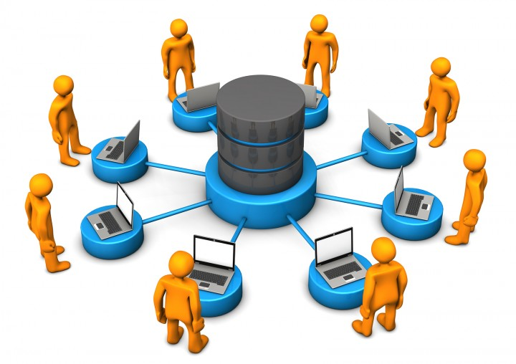
Sistemas de información administrativa
T1° AB Matías GUEVARA Vegas

Slide 2

AGENDA
SOCIEDAD INF.
SISTEMA INF.
TECNOLOGÍA INF.
SIST. INF. ADMIN.
ETAPAS DEARROLLO SIA
Sociedad de la Información.
Sistema de Información.
Tecnología de la Información.
Sistema de Información Adm.
Etapas Desarrollo SIA.

Slide 3
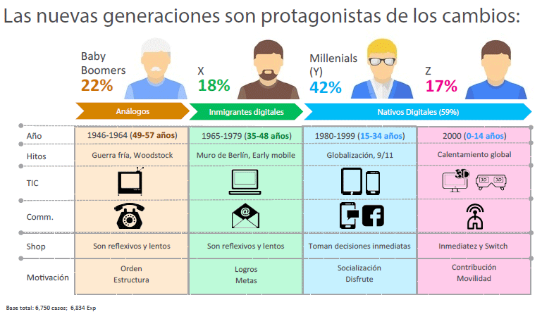
SOCIEDAD INF.
SISTEMA INF.
TECNOLOGÍA INF.
SIST. INF. ADMIN.
ETAPAS DEARROLLO SIA
SOCIEDAD DE LA INFORMACIÓN

Slide 4

SOCIEDAD INF.
SISTEMA INF.
TECNOLOGÍA INF.
SIST. INF. ADMIN.
ETAPAS DEARROLLO SIA
SOCIEDAD DE LA INFORMACIÓN

Slide 5
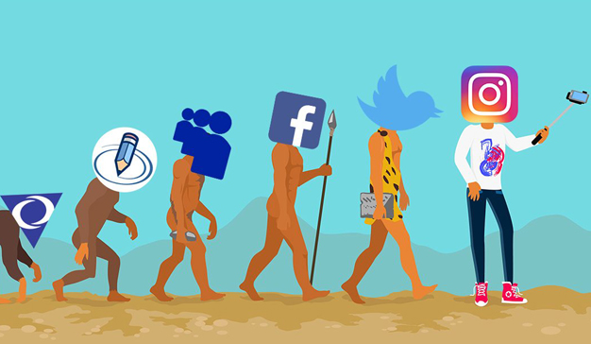

SOCIEDAD INF.
SISTEMA INF.
TECNOLOGÍA INF.
SIST. INF. ADMIN.
ETAPAS DEARROLLO SIA
SOCIEDAD DE LA INFORMACIÓN
¿Qué es la Sociedad de la Información?
Esta denominación, que tiene ya décadas de existencia (su origen se puede establecer en la década de los ochenta del siglo pasado como evolución de la era industrial), hace referencia a que la información de cualquier naturaleza, su generación, su distribución y su uso se han convertido en el eje fundamental de todo lo que hacen los seres humanos.

Slide 6

SOCIEDAD INF.
SISTEMA INF.
TECNOLOGÍA INF.
SIST. INF. ADMIN.
ETAPAS DEARROLLO SIA
SOCIEDAD DE LA INFORMACIÓN
La existencia de redes de comunicación globales, la creciente disponibilidad de acceso a ellas desde cualquier lugar y a través de múltiples dispositivos, la facilidad para compartir y distribuir contenidos de cualquier naturaleza o la deslocalización de actividades que inmediatamente se pueden globalizar están revolucionando el mundo y satisfaciendo las necesidades de las personas y de las organizaciones.

Slide 7
SISTEMA DE INFORMACIÓN
SOCIEDAD INF.
SISTEMA INF.
TECNOLOGÍA INF.
SIST. INF. ADMIN.
ETAPAS DEARROLLO SIA
Sistema (RAE): “Un conjunto de reglas o principios sobre una materia racionalmente enlazados entre sí”…. “ordenadamente contribuyen a determinado objeto”.
“Un sistema es un conjunto de elementos organizados que interactúan entre sí y con su ambiente, para lograr objetivos comunes”
Notes:
Un sistema de información en particular es un proceso en donde existe una entrada, almacenamiento, procesamiento y salida de información agregada. El sistema toma los datos que requiere para procesarlos, puede ser alimentado manualmente ya sea de manera directa por el usuario o automáticamente, donde la información proviene de otros sistemas o módulos (a esto último se le denomina interfaces automáticas).

Slide 8

SISTEMA DE INFORMACIÓN
SOCIEDAD INF.
SISTEMA INF.
TECNOLOGÍA INF.
SIST. INF. ADMIN.
ETAPAS DEARROLLO SIA
CARACTERÍSTICAS:
ENTRADA
ALMACENAMIENTO
PROCESAMIENTO
SALIDA

Slide 9
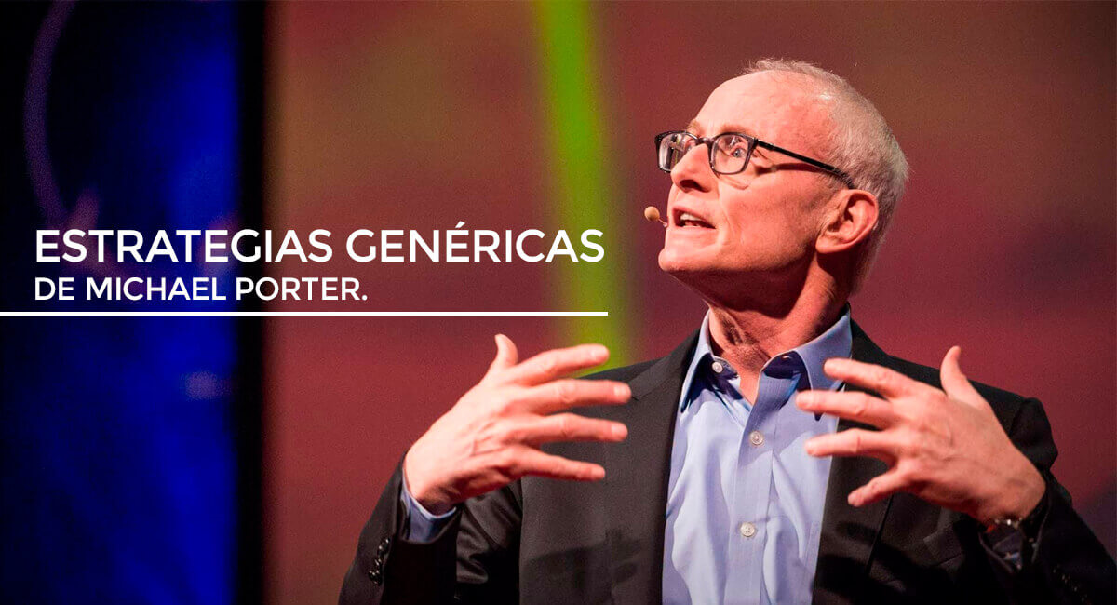
SOCIEDAD INF.
SISTEMA INF.
TECNOLOGÍA INF.
SIST. INF. ADMIN.
ETAPAS DEARROLLO SIA
INFORMACIÓN Y COMPETITIVIDAD
Según Porter (1980):
Una empresa puede conseguir «ventajas competitivas» de 3 formas principales:
1.- Consiguiendo un liderazgo de costes
costo final por unidad y precio del producto inferior.
2.- Diferenciando sus productos de los de la competencia
por un mismo precio se ofrecen más prestaciones que la competencia.
3.- Consiguiendo (y dominando) un «nicho» de mercado
producto dirigido a sector del mercado muy concreto (explotación régimen exclusividad)

Slide 10
INFORMACIÓN Y COMPETITIVIDAD
SOCIEDAD INF.
SISTEMA INF.
TECNOLOGÍA INF.
SIST. INF. ADMIN.
ETAPAS DEARROLLO SIA
Las tecnologías de la información (TI) se han aplicado tradicionalmente con el objetivo básico de reducir costos y aumentar la productividad, generalmente a través de la automatización de operaciones internas.
Las TI han contribuido a aumentar la competitividad de las empresas porque han incidido directamente sobre una de las estrategias tradicionales de competitividad (liderazgo de costos).

Slide 11

TECNOLOGÍA DE LA INFORMACIÓN
SOCIEDAD INF.
SISTEMA INF.
TECNOLOGÍA INF.
SIST. INF. ADMIN.
ETAPAS DEARROLLO SIA
Las TI contribuyen al aumento de la productividad, no hay limitaciones de tiempo o de espacio; encontrar la información puede ser fácil y eficiente; también es posible transferir varios tipos de informaciones de forma electrónica.
Propiedades comparables han conducido a la creación de nuevos mercados, modelos de negocios y procesos.

Slide 12
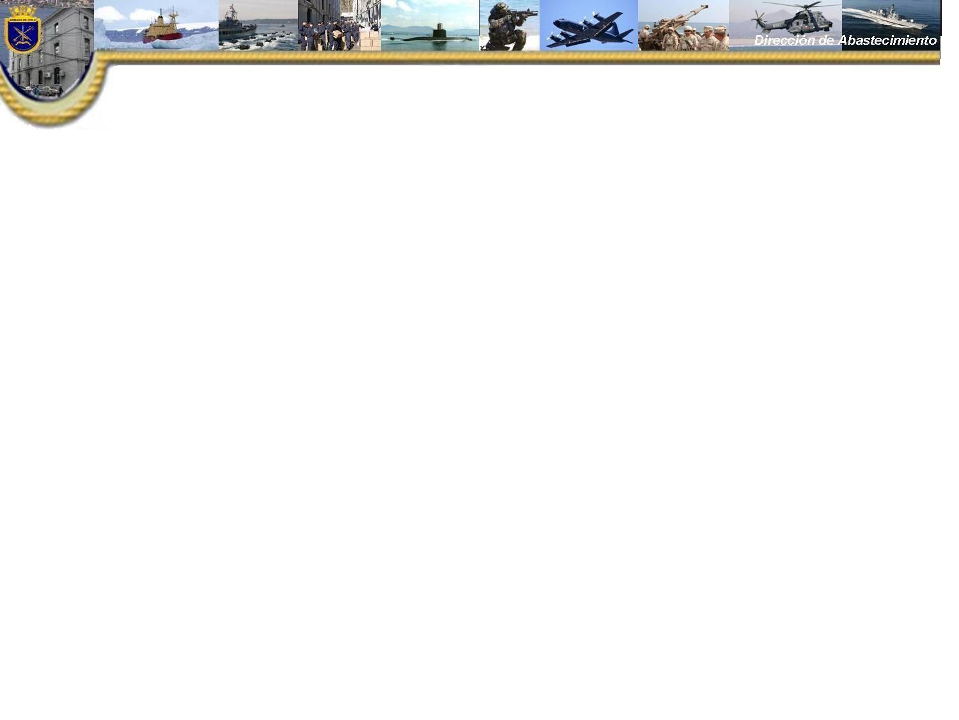
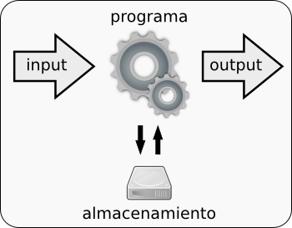



FLUJO DE INFORMACIÓN
SOCIEDAD INF.
SISTEMA INF.
TECNOLOGÍA INF.
SIST. INF. ADMIN.
ETAPAS DEARROLLO SIA
GESTION INFORMACIÓN CLASIFICACIÓN, ANÁLISIS E INDICADORES
DATA
PROCESO TOMA DE DECISIONES

Slide 13
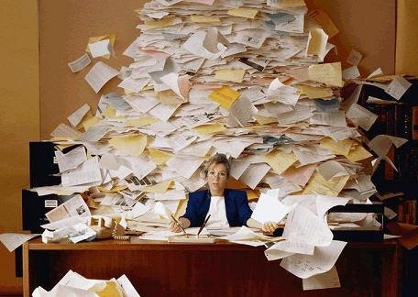


SOCIEDAD INF.
SISTEMA INF.
TECNOLOGÍA INF.
SIST. INF. ADMIN.
ETAPAS DEARROLLO SIA
Notes:
Las firmas son de los titulares de la Cuenta Corriente.

Slide 14

SOCIEDAD INF.
SISTEMA INF.
TECNOLOGÍA INF.
SIST. INF. ADMIN.
ETAPAS DEARROLLO SIA
El Sistema de Información Administrativo (S.I.A) es un subsistema dentro de la organización, compuesto por personas, equipos y procedimientos, encargados de proveer la información necesaria para la toma de decisiones, al objeto de realizar las acciones de coordinación, planificación y control, y su existencia es inherente a ella aunque no se le haya definido o reconocido como tal.

Slide 15
TIPOS DE S.I.A.
SOCIEDAD INF.
SISTEMA INF.
TECNOLOGÍA INF.
SIST. INF. ADMIN.
ETAPAS DEARROLLO SIA
Sistema de procesamiento de transacciones (TPS)
Sistema experto (SE)
Sistema Planificación de Recursos (ERP)
Sistemas de información gerencial (MIS)
Sistemas de soporte a decisiones (DSS)
Sistemas de información ejecutiva (EIS)
Sistemas de automatización de oficinas (OAS)

Slide 16

SOCIEDAD INF.
SISTEMA INF.
TECNOLOGÍA INF.
SIST. INF. ADMIN.
ETAPAS DEARROLLO SIA
Sistema de procesamiento de transacciones (TPS)
Gestiona la información referente a las transacciones producidas en una empresa u organización.

Slide 17


SOCIEDAD INF.
SISTEMA INF.
TECNOLOGÍA INF.
SIST. INF. ADMIN.
ETAPAS DEARROLLO SIA
Sistemas de información gerencial (MIS)
Orientados a solucionar problemas empresariales en general.

Slide 18


SOCIEDAD INF.
SISTEMA INF.
TECNOLOGÍA INF.
SIST. INF. ADMIN.
ETAPAS DEARROLLO SIA
Sistemas de soporte a decisiones (DSS)
Herramienta para realizar el análisis de las diferentes variables de negocio con la finalidad de apoyar el proceso de toma de decisiones.
Notes:
suelen disponer de una serie de informes predefinidos en los que presentan la información de manera estática, pero no permiten profundizar en los datos, navegar entre ellos, manejarlos desde distintas perspectivas... etc.
El DSS es una de las herramientas más emblemáticas del Business Intelligence ya que, entre otras propiedades, permiten resolver gran parte de las limitaciones de los programas de gestión. Estas son algunas de sus características principales:
Informes dinámicos, flexibles e interactivos, de manera que el usuario no tenga que ceñirse a los listados predefinidos que se configuraron en el momento de la implantación, y que no siempre responden a sus dudas reales.
No requiere conocimientos técnicos. Un usuario no técnico puede crear nuevos gráficos e informes y navegar entre ellos, haciendo drag&drop o drill through. Por tanto, para examinar la información disponible o crear nuevas métricas no es imprescindible buscar auxilio en el departamento de informática.
Rapidez en el tiempo de respuesta, ya que la base de datos subyacente suele ser un datawarehouse corporativo o un datamart, con modelos de datos en estrella o copo de nieve. Este tipo de bases de datos están optimizadas para el análisis de grandes volúmenes de información.
Integración entre todos los sistemas/departamentos de la compañía. El proceso de ETL previo a la implantación de un Sistema de Soporte a la Decisión garantiza la calidad y la integración de los datos entre las diferentes unidades de la empresa. Existe lo que se llama: integridad referencial absoluta.

Slide 19
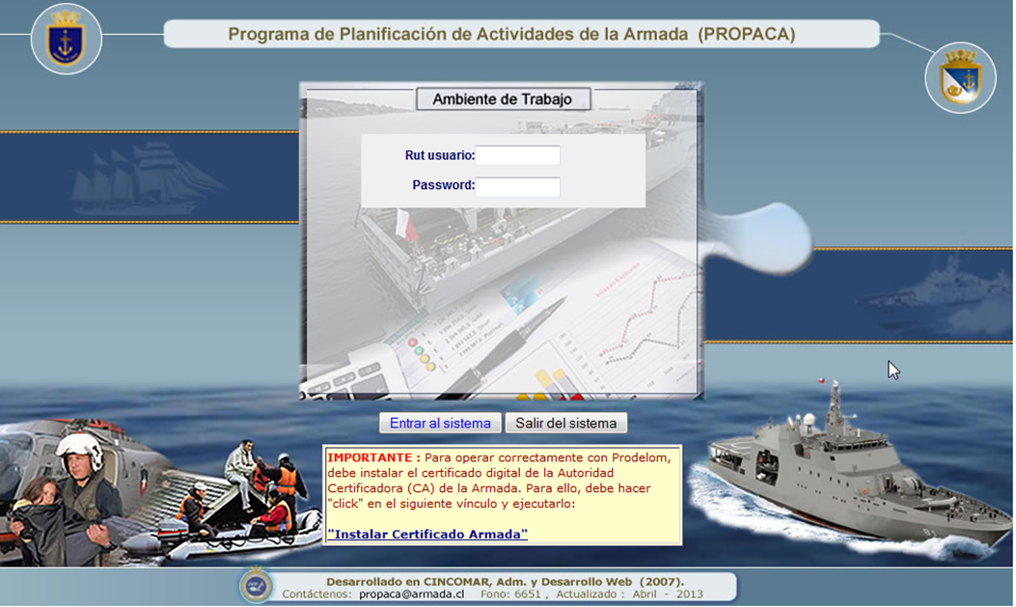
SOCIEDAD INF.
SISTEMA INF.
TECNOLOGÍA INF.
SIST. INF. ADMIN.
ETAPAS DEARROLLO SIA
Sistemas de información ejecutiva (EIS)
Herramienta orientada a usuarios de nivel gerencial, que permite monitorizar el estado de las variables de un área o unidad de la empresa a partir de información interna y externa a la misma.

Slide 20
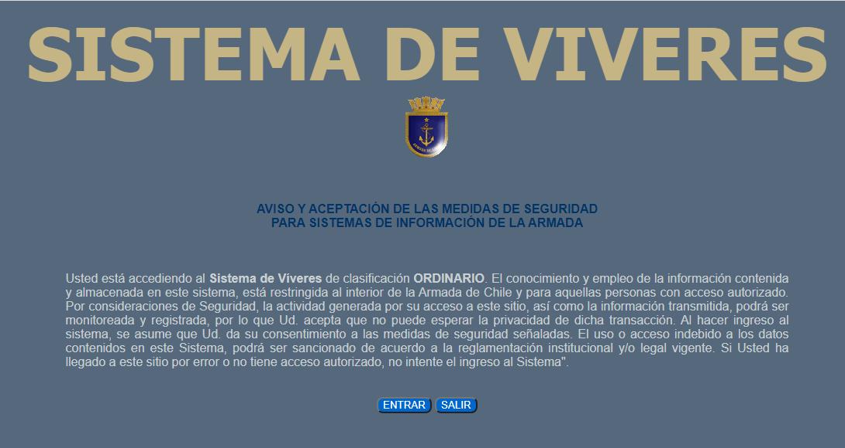
SOCIEDAD INF.
SISTEMA INF.
TECNOLOGÍA INF.
SIST. INF. ADMIN.
ETAPAS DEARROLLO SIA
Sistemas de automatización de oficinas (OAS)
Aplicaciones destinadas a ayudar al trabajo diario del administrativo de una empresa u organización.

Slide 21
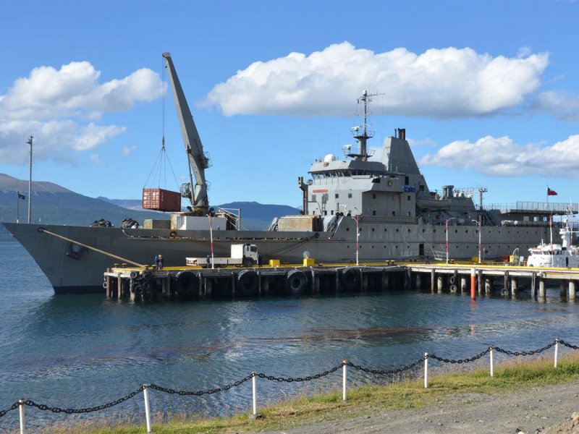
SOCIEDAD INF.
SISTEMA INF.
TECNOLOGÍA INF.
SIST. INF. ADMIN.
ETAPAS DEARROLLO SIA
Sistema experto (SE)
Emulan el comportamiento de un experto en un dominio concreto.

Slide 22
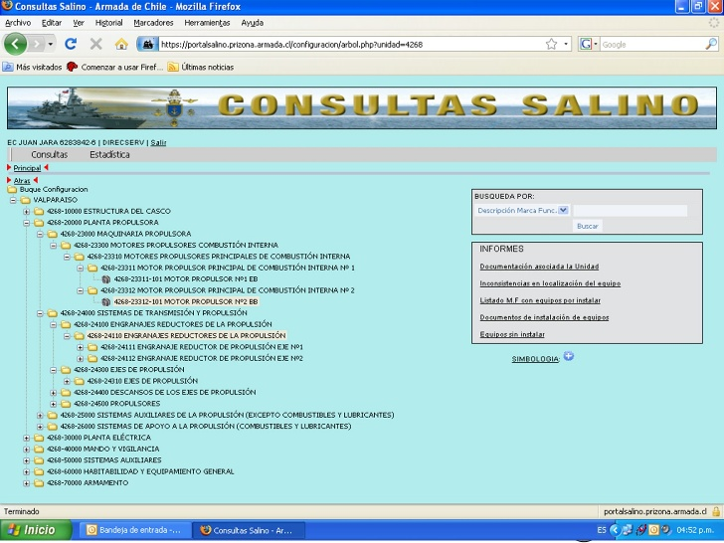
SOCIEDAD INF.
SISTEMA INF.
TECNOLOGÍA INF.
SIST. INF. ADMIN.
ETAPAS DEARROLLO SIA
Sistema Planificación de Recursos (ERP)
Integran la información y los procesos de una organización en un sólo sistema.

Slide 23

ETAPAS DE DESARROLLO SIA
SOCIEDAD INF.
SISTEMA INF.
TECNOLOGÍA INF.
SIST. INF. ADMIN.
ETAPAS DEARROLLO SIA
Definición de requerimientos
Análisis y Diseño del Software
Implementación y Prueba de Unidades
Integración y Prueba del Sistema
Operación y Mantenimiento

Slide 24

SOCIEDAD INF.
SISTEMA INF.
TECNOLOGÍA INF.
SIST. INF. ADMIN.
ETAPAS DEARROLLO SIA
DEFINICIÓN DE REQUERIMIENTO
Comprender el problema (análisis) y Plantear una posible solución, considerando soluciones alternativas (diseño)

Slide 25
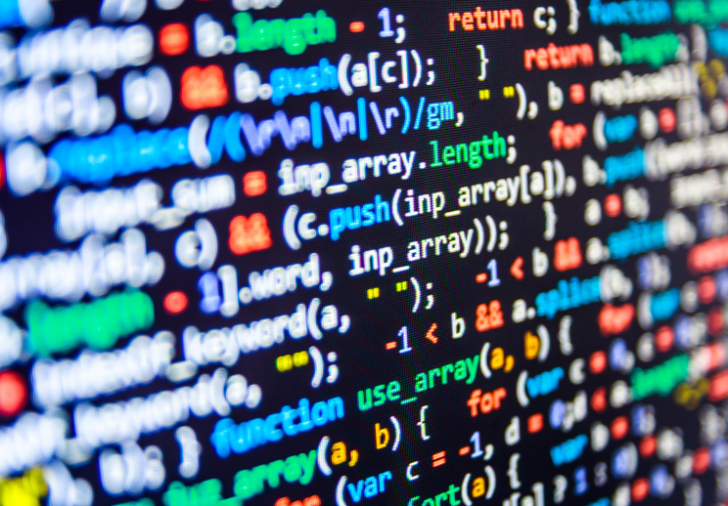
SOCIEDAD INF.
SISTEMA INF.
TECNOLOGÍA INF.
SIST. INF. ADMIN.
ETAPAS DEARROLLO SIA
ANÁLISIS Y DISEÑO DEL SW
Determinación del ámbito del proyecto, la realización de un estudio de viabilidad, el análisis de los riesgos asociados al proyecto, una estimación del coste del proyecto, su planificación temporal y la asignación de recursos a las distintas etapas del proyecto.

Slide 26
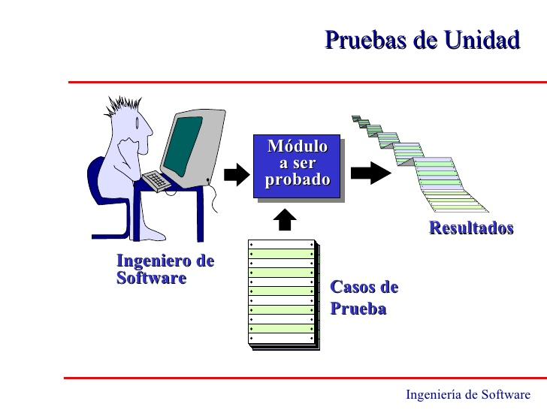
SOCIEDAD INF.
SISTEMA INF.
TECNOLOGÍA INF.
SIST. INF. ADMIN.
ETAPAS DEARROLLO SIA
IMPLEMENTACIÓN Y PRUEBA DE UNIDADES
Las pruebas de unidad sirven para comprobar el correcto funcionamiento de un componente concreto de nuestro sistema. Es este tipo de pruebas, el "probador“ debe buscar situaciones límite que expongan las limitaciones de la implementación del componente. Es recomendable que, conforme se crean nueva funcionalidades, vayamos creando nuevos tests para medir nuestro progreso y también repitamos los antiguos para comprobar que lo que antes funcionaba sigue funcionando (test de regresión).

Slide 27
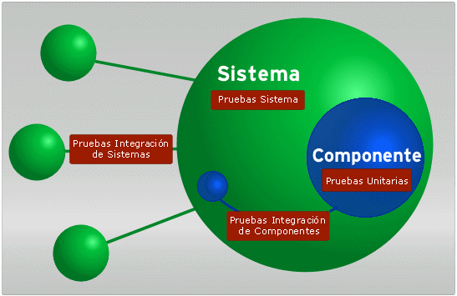
SOCIEDAD INF.
SISTEMA INF.
TECNOLOGÍA INF.
SIST. INF. ADMIN.
ETAPAS DEARROLLO SIA
INTEGRACIÓN Y PRUEBA DEL SISTEMA
Las pruebas de integración y sistema son las que se realizan cuando vamos juntando los componentes que conforman nuestro sistema y sirven para detectar errores en sus interfaces. Una vez "finalizado" el sistema, se realizan pruebas alfa en el seno de la organización encargada del desarrollo del sistema. Estas pruebas, realizadas desde el punto de vista de un usuario final, pueden ayudar a pulir aspectos de la interfaz de usuario del sistema En sistemas a medida, se suele realizar un test de aceptación que, si se supera con éxito, marcará oficialmente el final del proceso de desarrollo y el comienzo de la etapa de mantenimiento.

Slide 28
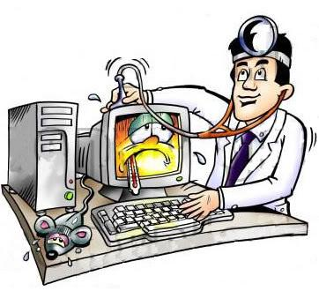
SOCIEDAD INF.
SISTEMA INF.
TECNOLOGÍA INF.
SIST. INF. ADMIN.
ETAPAS DEARROLLO SIA
OPERACIÓN Y MANTENIMIENTO
El Mantenimiento incluye tres facetas diferentes:
Eliminar los defectos que se detecten durante su vida útil (mantenimiento correctivo), lo primero que a uno se le viene a la cabeza cuando piensa en el mantenimiento de cualquier cosa.
Adaptarlo a nuevas necesidades (mantenimiento adaptativo), cuando el sistema ha de funcionar sobre una nueva versión del sistema operativo o en un entorno
hardware diferente.
Añadirle nueva funcionalidad (mantenimiento perfectivo), cuando se proponen características deseables que supondrían una mejora del sistema ya existente.

Slide 29

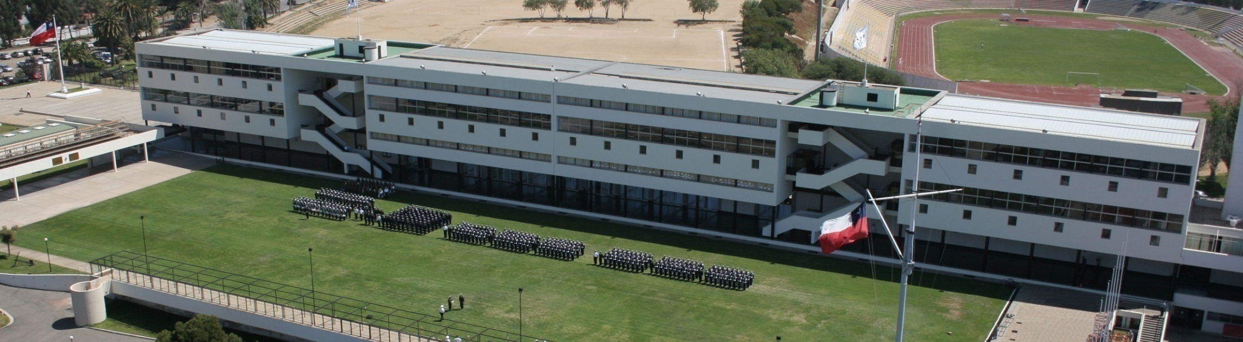
FIN PRESENTACIÓN

